Slide 1
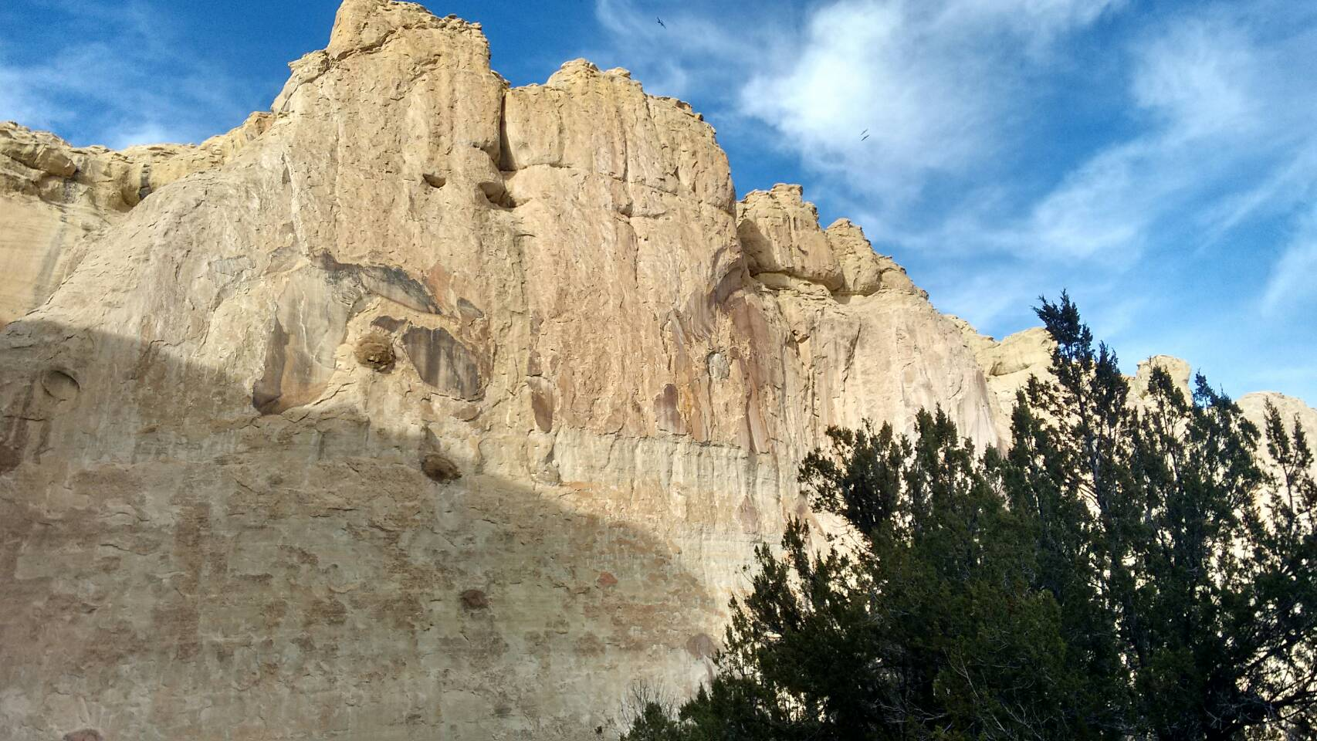
主！阮獻生命給祢
聖歌隊 獻詩

Slide 2
主阮此時奉獻自己互祢，
阮的心向祢謙卑
求祢賞賜氣力充滿阮心，
互阮換作新

Slide 3
阮欲唱歌謳咾祢名，
幫助阮聽祢的聲
主阮今奉獻生命互祢，
(求祢教示阮相疼到一世)

Slide 4
(求祢聖神教示阮)
求祢教示阮
思念祢神聖的愛疼
(思念祢神聖愛疼)
主互阮同心一志，

Slide 5
阮欲唱歌謳咾祢名
幫助阮聽祢的聲，
求主指示阮所行
互阮照祢的話行，
對今以後阮欲奉獻生命
阿們。

